Slide 1
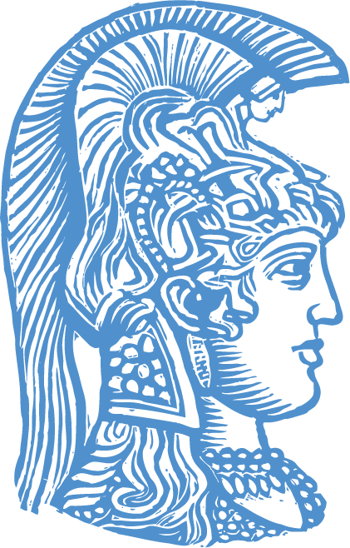
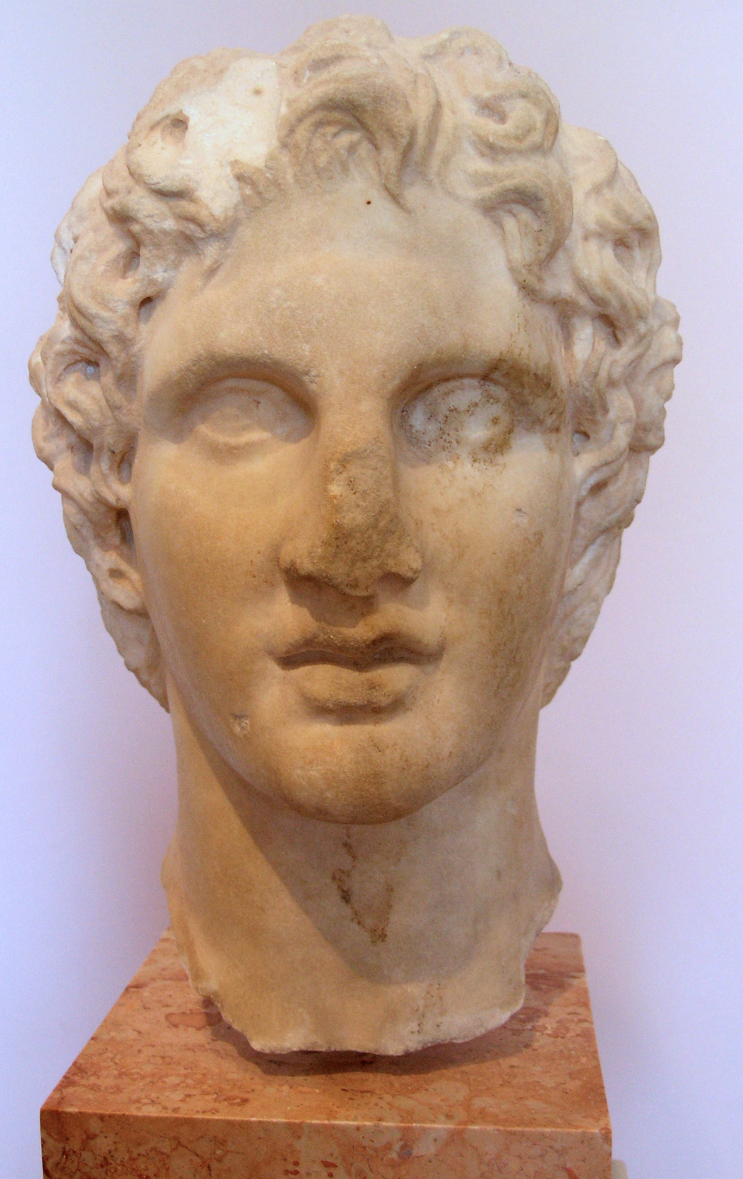
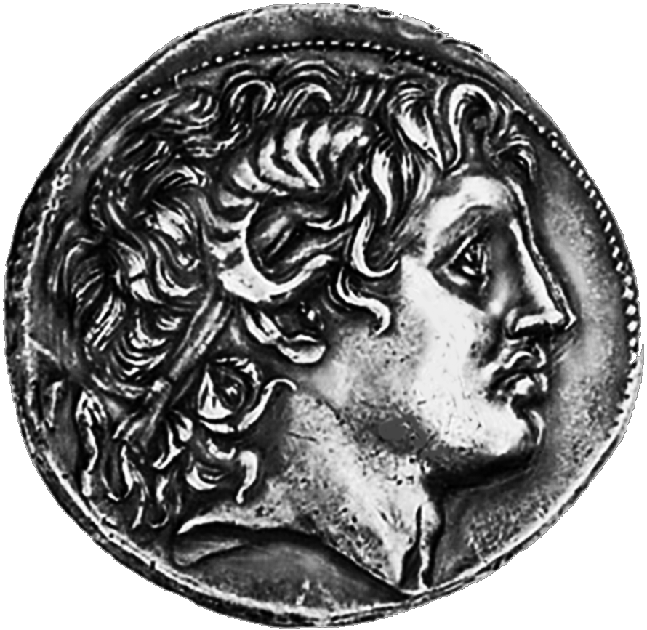
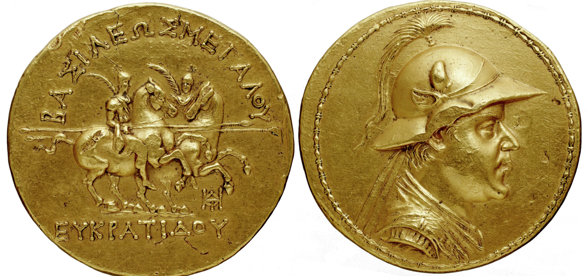
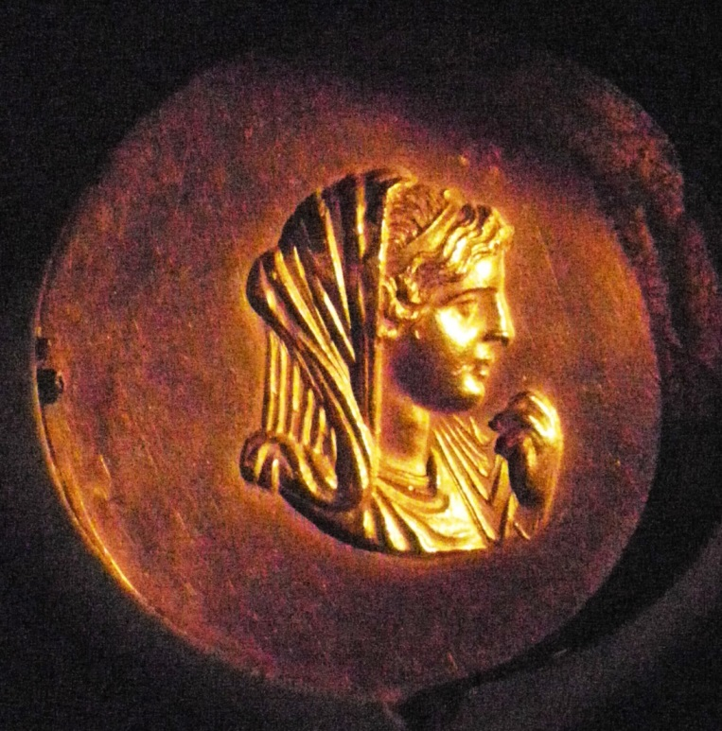
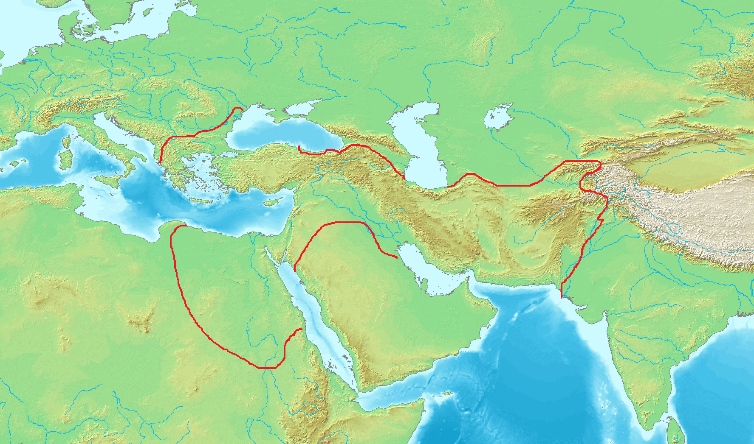
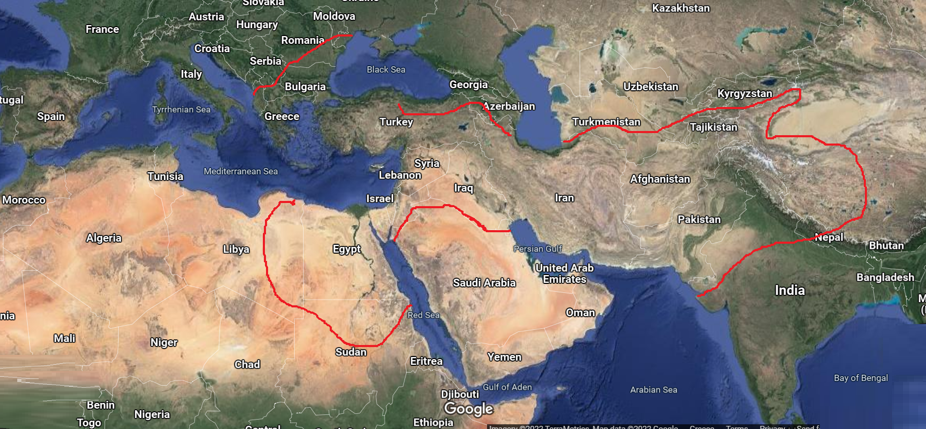
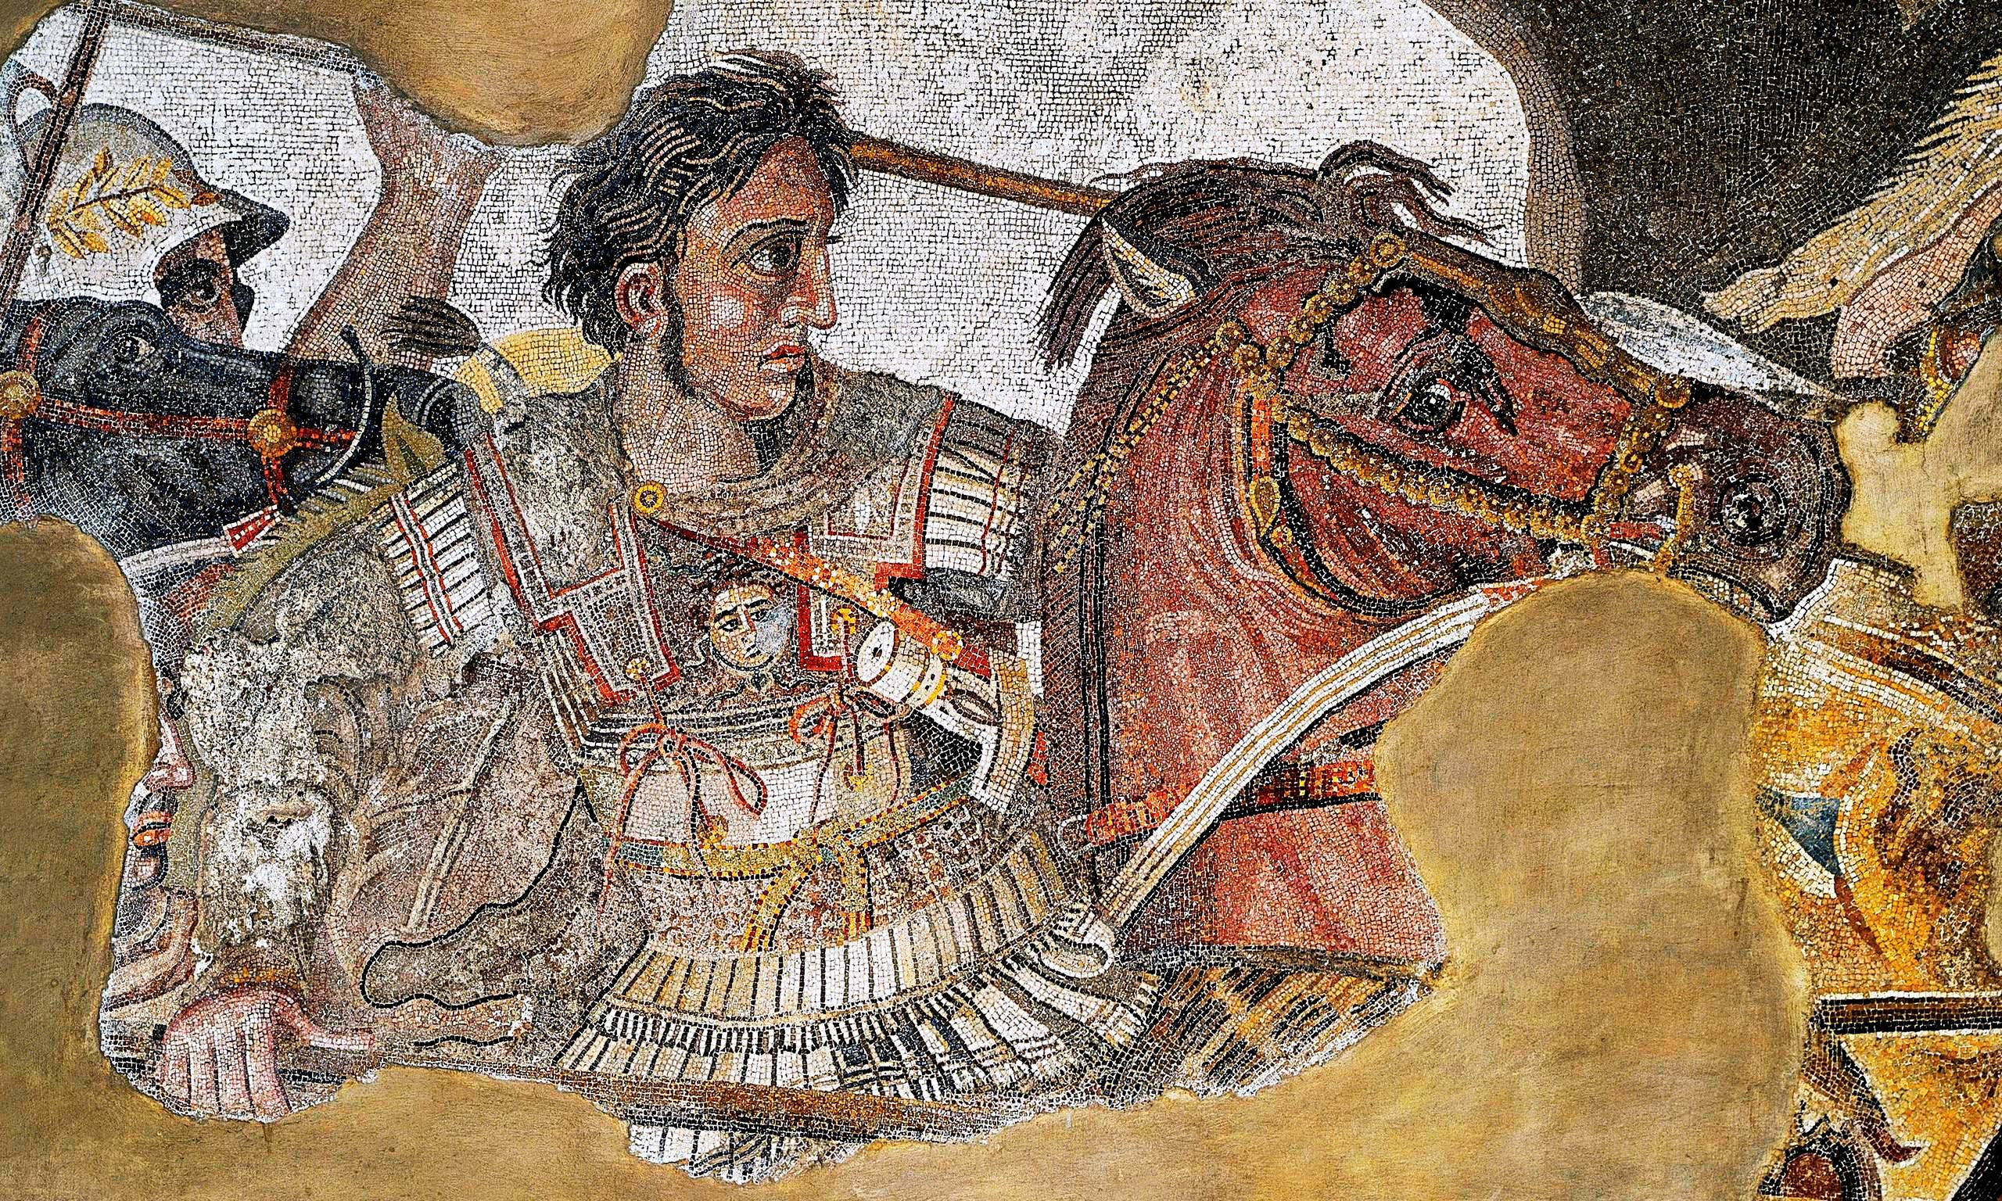
Ekspozita e Mekanizmit Antikitera
Alexandri i Madh, Shkenca dhe Filozofia
Έκθεση Μηχανισμού Αντικυθήρων
Ο Μέγας Αλέξανδρος, οι Επιστήμες και η Φιλοσοφία
Universiteti Kombëtar dhe Kapodistrian i Athinës
Εθνικό και Καποδιστριακό Πανεπιστήμιο Αθηνών
Xenophon Moussas xmoussas@phys.uoa.gr, x
tel +306978792891
Copyright © 2022 X. Moussas
Aleksandri i Madh dhe Perandoria e tij Greke siguruan një mjedis unik për zhvillimin e shkencës. I njëjti nivel përparimi ndodhi më vonë me Krishterimin.
Aleksandri ishte nxënës dhe dishepull i Aristotelit për shumë vite. Aleksandri ishte shumë i arsimuar; ai është me të vërtetë fëmija shpirtëror i filozofit të madh. Në perandorinë e madhe të Aleksandrit, shkencëtarët mblodhën të dhëna dhe njohuri nga të gjitha vendet dhe gradualisht kjo u bë e disponueshme për të gjithë filozofët e kohës. Ata themeluan Biblioteka, Institucione Kërkimore si dhe Universitete. Astronomia në veçanti përparoi shumë pasi astronomët kishin të dhëna vëzhgimi nga Mesopotamia, Persia dhe Egjipti. Astronomia ishte gjithashtu e nevojshme për përparimin e Gjeografisë dhe Hartografisë.
Gjuha Greke u bë gjuha e përbashkët e të gjitha kombeve në perandorinë e zgjeruar që Aleksandri kishte themeluar për gati 10 shekuj në disa rajone. Kjo gjuhë e përbashkët ndihmoi jashtëzakonisht në zhvillimin e Shkencës madje dhe kur grekët ishin nën sundimin romak.
Pseudocallisthenes, Historia Alexandri Magni (Recensio β):
"Kur Aleksandri kishte përfunduar shkollimin, përfshirë astronominë, ai filloi t`ju mësonte shokëve të tij studentë, pjesë nga mësimet e veta.", “Ἀλέξανδρος δὲ πᾶσαν παιδείαν καὶ ἀστρονομίαν μελετήσας καὶ ἀπολυόμενος ἐκ τῶν μαθημάτων τοὺς συμμαθητὰς αὐτοῦ ἐδίδασκε κατὰ μέρος.”
Ο Μέγας Αλέξανδρος και οι ελληνικές αυτοκρατορίες που δημιουργήθηκαν παρείχαν ένα μοναδικό περιβάλλον για την ανάπτυξη των επιστημών. Η ελληνική αυτοκρατορία του Αλέξανδρου, με την ελληνική γλώσσα κοινή για όλους, συνέβαλε αργότερα στη διάδοση του χριστιανισμού.
Ο Αλέξανδρος ήταν μαθητής του Αριστοτέλη. Ο Αλέξανδρος είχε πάρει πολύ καλή μόρφωση. Είναι πραγματικά πνευματικό παιδί του μεγάλου φιλοσόφου, ασφαλώς με τις διαφοροποιήσεις του. Όταν ήταν μαθητής, όπως κάθε καλός μαθητής, δίδασκε και τους μικρότερους μετά τη διδασκαλία του Δασκάλου. Χαρακτηριστικά διαβάζουμε (Pseudocallisthenes, Historia Alexandri Magni, Recensio: «Όταν ο Αλέξανδρος ολοκλήρωσε την εκπαίδευσή του, συμπεριλαμβανομένης της αστρονομίας, άρχισε να διδάσκει στους συμμαθητές του μέρη των μαθημάτων», «Ἀλέξανδρος δὲ πᾶσαν παιδείαν καὶ ἀστρονομίαν μελετήσας καὶ ἀπολυόμενος ἐκ τῶν μαθημάτων τοὺς συμμαθητὰς αὐτοῦ ἐδίδασκε κατὰ μέρος».
Ο Αλέξανδρος είχε μαζί του σε όλες τις εκστρατείες τα έργα του Ομήρου, την Ιλιάδα και την Οδύσσεια. Κάθε βράδυ διάβαζε και κατόπιν έβαζε τα βιβλία κάτω από το προσκέφαλό του. Οι ήρωες του Ομήρου, ο Αχιλλέας ήταν οι ήρωές του, τα πρότυπα ανδρείας. Το ενδιαφέρον του για τις επιστήμες φαίνεται και σε επιστολές που απευθύνει στη μητέρα του από την Ινδία, όπου αναφέρεται σε θέματα φυτολογίας.
Στη μεγάλη αυτοκρατορία του Μεγάλου Αλεξάνδρου οι επιστήμονες συνέλεγαν δεδομένα και γνώσεις από όλες τις χώρες και αυτά έγιναν σταδιακά διαθέσιμα σε όλους τους φιλοσόφους της εποχής για αιώνες. Ιδρύονται βιβλιοθήκες και ερευνητικά ινστιτούτα, πανεπιστήμια σε όλο τον ελληνικό κόσμο.
Ειδικά η αστρονομία αναπτύσσεται πολύ, καθώς οι αστρονόμοι είχαν παρατηρησιακά δεδομένα από τη Μεσοποταμία, την Περσία και την Αίγυπτο, που είχαν καλή παράδοση μακροχρόνιων μετρήσεων, οι οποίες βοήθησαν τους Έλληνες να αναπτύξουν θεωρητικά μαθηματικά μοντέλα. Η αστρονομία ήταν επίσης απαραίτητη για την πρόοδο της Γεωγραφίας και της Χαρτογραφίας, επιστήμες που έχουν αλματώδη πρόοδο.
Η ελληνική γλώσσα έγινε η κοινή γλώσσα όλων των εθνών στην εκτεταμένη αυτοκρατορία που είχε δημιουργήσει ο Αλέξανδρος για σχεδόν 10 αιώνες σε ορισμένες περιοχές. Αυτή η κοινή γλώσσα βοήθησε πάρα πολύ στην ανάπτυξη της επιστήμης ακόμη και όταν οι Έλληνες βρίσκονταν υπό ρωμαϊκή κυριαρχία. Ομοίως συνέβαλε στη διάδοση και επικράτηση του χριστιανισμού.
Ο Μέγας Αλέξανδρος (356 π.Χ.-323 π.Χ.)
Έργο του γλύπτη Λεοχάρη γύρω στα 330 π.Χ. Μουσείο της Ακρόπολης, φωτογράφος Μαρσύας.
Aleksandri i Madh (356 para Krishtit - 323 para Krishtit)
Vepra e skulptorit Leocharis rreth vitit 330 para Krishtit. Muzeu i Akropolit, fotograf Marsyas. Wikipedia
https://upload.wikimedia.org/wikipedia/commons/3/35/ACMA_1331_Alexander_2.JPG
Aleksandri ishte shumë i vetëdijshëm për rëndësinë e dijes, shkencës dhe filozofisë, për këtë iu ankua Aristotelit pse ai kishte publikuar disa leksione të cilat filozofi i madh ia kishte mbajtur studentit të tij më të shquar.
“Aleksandri i uron Aristotelit gjithë të mirat. Publikimi i leksioneve tuaja ishte i gabuar; si mund të jem ende më i mirë se të tjerët kur të gjithë e dinë tani se çfarë kam mësuar? Doja të kisha eksperiencat më të mira dhe fuqinë maksimale për të qenë më i miri. Gjithë të mirat.’’ “Ἀλέξανδρος Ἀριστοτέλει εὖ πράττειν. οὐκ ὀρθῶς ἐποίησας ἐκδοὺς τοὺς ἀκροατικοὺς τῶν λόγων· τίνι γὰρ δὴ διοίσομεν ἡμεῖς τῶν ἄλλων, εἰ καθ' οὓς ἐπαιδεύθημεν λόγους, οὗτοι πάντων ἔσονται κοινοί; ἐγὼ δὲ βουλοίμην ἂν ταῖς περὶ τὰ ἄριστα ἐμπειρίαις ἢ ταῖς δυνάμεσι διαφέρειν. ἔρρωσο.”
Plutarchus, De Alexandri magni fortuna aut virtute: “Aleksandri gjatë fushatave të tij, kishte me vete Iliadën dhe Odisenë si furnizime të vërteta për udhëtimet e tij; arsyetimin logjik.”, “Ἀλέξανδρος ἔφη ποτὲ τὴν Ἰλιάδα καὶ τὴν Ὀδύσσειαν ἀκολουθεῖν αὐτῷ τῆς στρατείας ἐφόδιον ... ἐφόδιον δ' ἀληθῶς γεγονέναι τὸν ἐκ φιλοσοφίας λόγον...”
Monedha greke nga mbretëritë e krijuara nga gjeneralët e Aleksandrit, Mbretëria Greko –Baktriane (Afganistan). Mbreti Eucratides I 171–145 BC. ΒΑΣΙΛΕΩΣ ΜΕΓΑΛΟΥ ΕΥΚΡΑΤΙΔΟΥ – "Mbreti i Madh Eucratides".
Zbuluar në Buhara, Uzbekistani i sotëm, blerë nga Napoleoni III, Kabineti Médailles, Paris.
Νομίσματα από τα βασίλεια που ίδρυσε ο Αλέξανδρος στην Ασία.
Nëna e Aleksandrit Olympias, Muzeu Arkeologjik i Selanikut, Maqedoni, Greqi.
H Ολυμπιάδα, μητέρα του Μεγαλέξανδρου. Αρχαιολογικό Μουσείο Θεσσαλονίκης, Μακεδονία, Ελλάδα.
Ο Αλέξανδρος, ως μαθητής του Αριστοτέλη, γνώριζε καλά τη σημασία της γνώσης, της επιστήμης και της φιλοσοφίας, και κάποτε παραπονέθηκε στον δάσκαλό του Αριστοτέλη, επειδή δημοσίευσε μερικές από τις διαλέξεις που έδωσε ο μεγάλος φιλόσοφος στον πιο επιφανή μαθητή του.
«Ο Αλέξανδρος εύχεται στον Αριστοτέλη. Ήταν λάθος να δημοσιεύσετε τις διαλέξεις σας. πώς μπορώ να συνεχίσω να είμαι καλύτερος από τους άλλους όταν όλοι θα ξέρουν τι έχω μάθει; Ήθελα να έχω τις καλύτερες εμπειρίες και τη μέγιστη δύναμη για να είμαι καλύτερος. Να είσαι καλά.», «Ἀλέξανδρος Ἀριστοτέλει εὖ πράττειν. οὐκ ὀρθῶς ἐποίησας ἐκδοὺς τοὺς ἀκροατικοὺς τῶν λόγων· τίνι γὰρ δὴ διοίσομεν ἡμεῖς τῶν ἄλλων, εἰ καθ ̓ οὓς ἐπαιδεύθημεν λόγους, οὗτοι πάντων ἔσονται κοινοί; ἐγὼ δὲ βουλοίμην ἂν ταῖς περὶ τὰ ἄριστα ἐμπειρίαις ἢ ταῖς δυνάμεσι διαφέρειν. ἔρρωσο.»
Πλούταρχος, De Alexandri magni fortuna aut virtute: «Ο Αλέξανδρος, κατά τη διάρκεια των εκστρατειών του, είχε την Ιλιάδα και την Οδύσσεια ως εφόδια για ταξίδια... πραγματικές προμήθειες για ταξίδι που είχε. φιλοσοφικός συλλογισμός...», «Ἀλέξανδρος ἔφη ποτὲ τὴν Ἰλιάδα καὶ τὴν Ὀδύσσειαν ἀκολουθεῖν αὐτῷ τῆς στρατείας ἐφόδιον ... ἐφόδιον δ' ἀληθῶς γεγονέναι τὸν ἐκ φιλοσοφίας λόγον...»
Aleksandri duke luftuar kundra mbretit Darius III të Persisë, Muzeu Arkeologjik Kombëtar i Napolit.
Η ελληνική αυτοκρατορία του Μεγαλέξανδρου.
Εικόνα βασισμένη στον χάρτη DEMIS Mapserver κατασκευής Koba-chan, σχεδίαση ΞΔΜ.
Perandoria Greke e Aleksandrit të Madh.
Imazh i krijuar nga DEMIS Mapserver, e cila është e aksesueshme për publikun. Koba-chan, XM https://upload.wikimedia.org/wikipedia/commons/9/99/Topographic90deg_N0E0.png
Ο Αλέξανδρος μάχεται τον βασιλιά Δαρείο Γ' της Περσίας, Εθνικό Αρχαιολογικό Μουσείο Νάπολης

